Slide 1
Dispositivos de entrada e saída
Eduardo Furlan Miranda
2024-08-01
Baseado em: Tangon, LG; Santos, RC. Arquitetura e organização de computadores. EDE, 2016. ISBN 978-85-8482-382-6.

Slide 2
Dispositivos de Entrada
  Podemos inserir/entrar com dados no computador. Ex.: teclado, mouse, telas sensíveis ao toque (touch screen)
Dispositivos de Saída
  Dados podem ser visualizados. Ex.: telas e impressoras
Dispositivos de Entrada/Saída
  Dispositivos que podem enviar e receber dados, como o disco rígido, pendrives, as conexões de internet via cabo e wifi, monitores e telas touch screen, entre outros

Slide 3
Diversos dispositivos de entrada e saída também são chamados de periféricos
Elementos de um computador que garantem a ligação do processador com o mundo externo constituem um sistema de entrada e saída
  Barramentos
  Interfaces
  Periféricos – dispositivos de entrada e saída

Slide 4
Os componentes do processador são interligados pelos barramentos que permitem esta movimentação de dados entre a CPU e a memória
Barramento é o caminho por onde trafegam todas as informações de um computador
3 tipos principais → Modelo de Barramento de Sistema
  Barramento de dados
  Barramento de endereços
  Barramento de controle

Slide 5
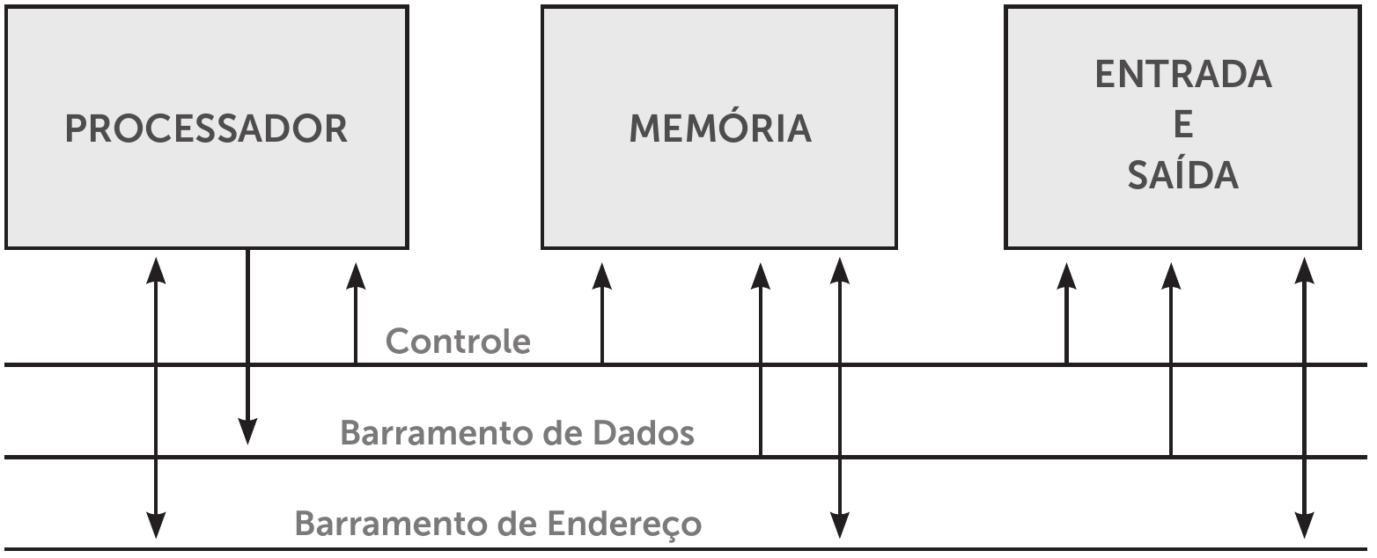
Modelo de barramento de sistema
Desempenham função direta na entrada e saída de dados
Processamento desses dados e o retorno dos resultados

Slide 6
Barramento de dados
  interliga a CPU à memória, e vice-versa
  determina diretamente o desempenho do sistema
  quanto maior o número de vias de comunicação, maior o número de bits transferidos e, consequentemente, maior a rapidez
Barramento de endereços
  CPU à memória
  32 bits endereça até 4 GB
  64 bits endereça até 16 PB
(continua)

Slide 7
Barramento de controle
  CPU a componentes e dispositivos
    entrada e saída, memórias auxiliares e de armazenamento, etc.
Durante o processamento de um programa, cada instrução é levada à CPU a partir da memória, junto aos dados necessários para executá-la
A saída do processamento é retornada à memória e enviada a um dispositivo, como um monitor de vídeo
Tudo passa pelos barramentos
  é a interligação entre os componentes

Slide 8
Existem muitas diferenças de características entre os diversos periféricos de E/S
Velocidade de transferência de um teclado ou de um mouse é muito menor do que a velocidade de um HD
Existem diversos tipos de barramentos, com taxas de transferência de bits diferentes
(continua)

Slide 9
Barramento Local
  Mais específico, p. ex. conecta CPU à RAM
Barramento de Sistema
  Mais geral, conecta todos os dispositivos
Barramento de Expansão
  Conexão de periféricos
  PCI Express (PCIe)

Slide 10
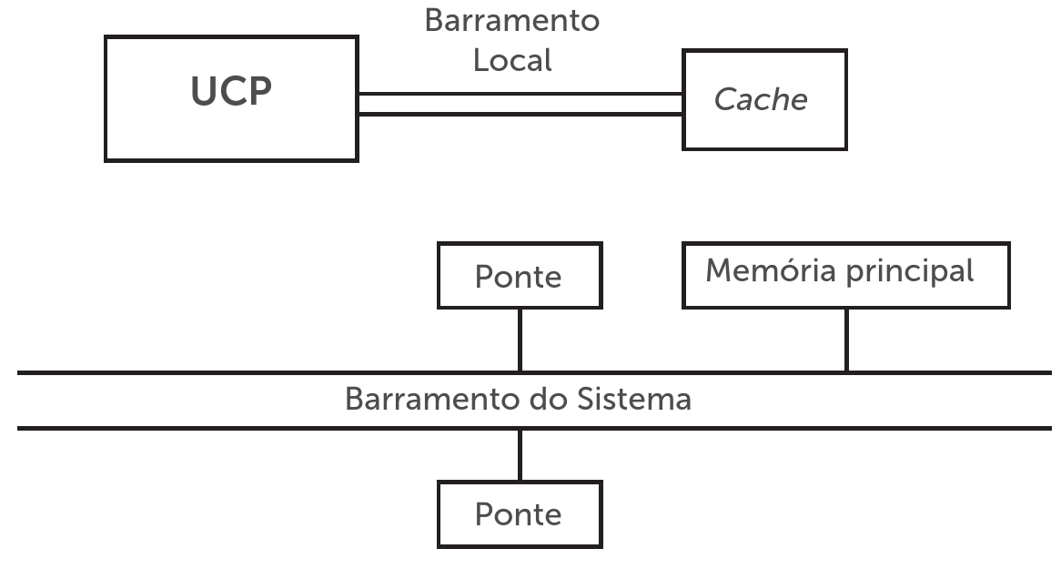

Slide 11
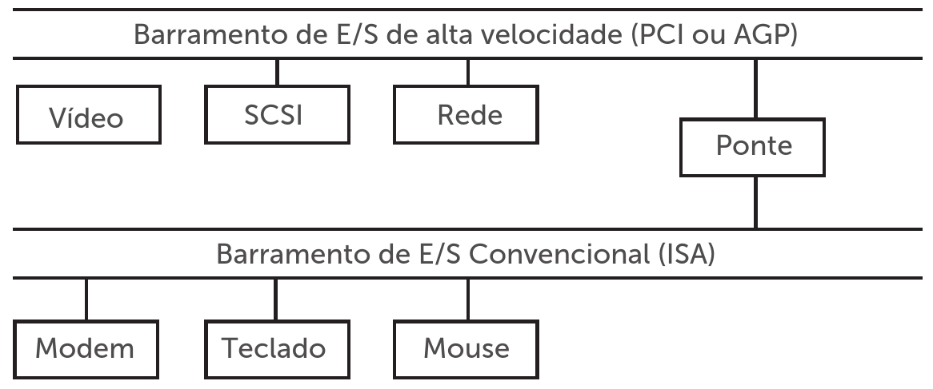

Slide 12
periféricos de E/S possuem diferentes velocidades de transmissão e por este motivo não se conectam diretamente à CPU
os dispositivos são conectados à placa-mãe através de suas interfaces, normalmente placas que contêm diversos componentes, incluindo o chipset
  responsável pela sincronização entre a velocidade dos dispositivos e a velocidade dos barramentos e da CPU

Slide 13
Existem padrões de barramentos para a conexão de placas de interfaces
O nome barramento é também usado para identificar o tipo de conector
  de acordo com o número de pinos e números de vias utilizados na comunicação com a placa-mãe

Slide 14
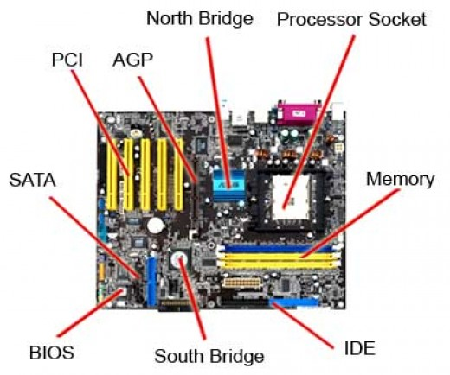
Barramentos
Conectores

Slide 15
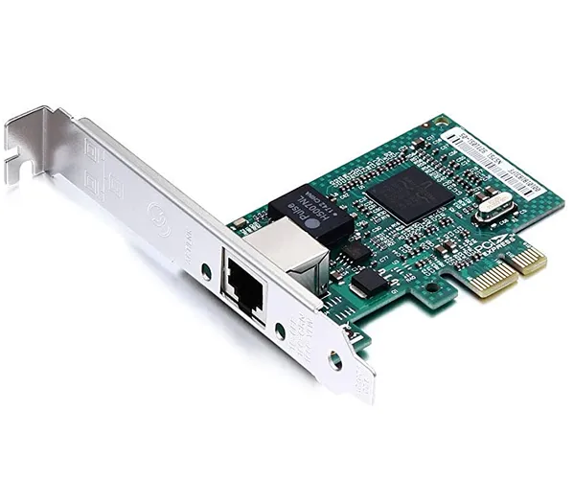
Conector PCIe
Placa controladora / adaptadora / expansão

Slide 16
Tipos mais comuns de barramento
ISA (Industry Standard Adapter)
  Um dos primeiros
AGP (Accelerated Graphics Port)
  Para placas de vídeo
PCI (Peripheral Component Interconnect)
  Desenvolvido pela Intel, 33 a 66 MHz
PCI Express (Peripheral Component Interconnect Express)
  Desenvolvido por Intel, AMD, IBM, HP e Microsoft
  Versões I, II, e III
USB
  Versões 1, 2, 3

Slide 17
Dispositivos / periféricos
Permite a comunicação do usuário com o computador
Para dar a entrada de dados e instruções
E proporcionar a saída de resultados
2 funções:
  receber ou enviar informações ao meio exterior
  converter as informações de entrada para a linguagem da máquina e as de saída para a linguagem usada pelo usuário

Slide 18
Internamente os periféricos são endereçados
A CPU acessa usando
  portas, I2C
    hardware específico que faz parte do processador
  endereços de memória RAM
  interrupções
    o periférico causa uma interrupção
  controladores dos dispositivos
  acesso direto à memória (DMA)

Slide 19
Formas de comunicação CPU/RAM
Entrada e saída programada
  CPU verifica continuamente se cada um dos dispositivos necessita de atendimento
  Este método não é mais utilizado
Entrada e saída controladas por interrupção
  A CPU é interrompida pelo periférico
  Este método não é mais utilizado
Acesso direto à memória (DMA – Direct Memory Access)
  Maior parte não passa pela CPU

Slide 20
Especificação para um cliente
Modelo/tipo de dispositivo.
Modelo de processador usado pelo computador.
Capacidade de memória RAM.
Quais dispositivos de armazenamento possui.
Qual tipo de conexão de rede permite.
Quais dispositivos já estão presentes na placa-mãe

Slide 21
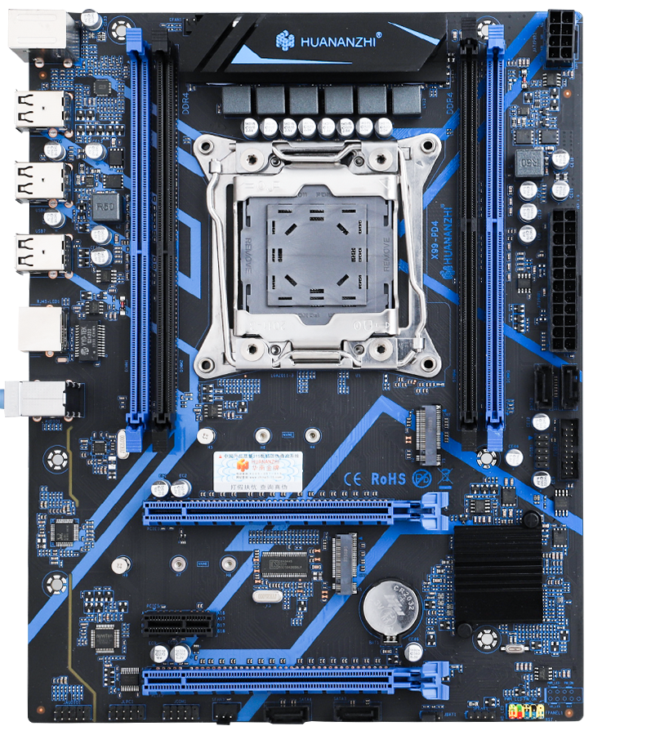
HUANANZHI X99-PD4 Motherboard
http://www.huananzhi.com/en/more.php?lm=10&id=738

Slide 22
Supports LGA2011-3
4x DDR4 Memory Slot，Max Support 128GB
Support dual channels DDR4 2400/2133/1866MHz
4x SATA2.0 6Gbps
2x PCI Express 3.0 x16，1xPCI Express2.0 x1
2x M.2 2280 NVME PCIE X4 3.0 32Gbps
6x USB2.0 480Mbps，1xUSB2.0 480Mbps PIN

